Slide 1

A1 학술 포스터
크로스 플랫폼 데스크탑 앱
Dadumi
In-Line AI
글쓰기 어시스턴트
C반 1팀 - 김가영 / 김문주 / 이가연 / 하성헌
텍스트를 선택하고 단축키 하나만 누르면,
어떤 앱에서든 AI가 바로 글을 고쳐주는 크로스 플랫폼 데스크탑 앱
WINDOWS
MACOS
LINUX

Slide 2

01 · 목적
왜 Dadumi가 필요한가?
현재 AI 글쓰기 도구를 사용하려면 매번 텍스트 복사 → AI 앱·웹으로 이동 → 결과 복사 → 원래 앱에 붙여넣기 과정을 반복해야 합니다. Slack, Notion, Word, 메모장 등 앱마다 이 과정을 거쳐야 하므로 작업 흐름이 반복적으로 끊기며, 특정 AI 서비스 하나에 구독·종속될 수밖에 없는 구조적 문제가 존재합니다.
❌ 기존 방식 (Before)
✅ Dadumi 방식 (After)
텍스트 선택 후 수동 복사
AI 앱·웹으로 전환
프롬프트 입력 후 결과 대기
결과 수동 복사
원래 앱으로 복귀 후 붙여넣기
앱마다 반복 → 작업 흐름 단절
텍스트 선택
단축키 1회 입력 (Option+Space / Alt+Space)
플로팅 메뉴에서 프리셋 또는 자유 프롬프트 선택
AI 결과가 원래 위치에 자동 삽입
앱 전환·복사·붙여넣기 완전 제거
작업 흐름 유지, 생산성 극대화
핵심 목표: 수동 복사-붙여넣기 과정을 완전히 제거하여, 어떤 앱에서든 AI 글쓰기를 자연스럽게 통합하는 것

Slide 3
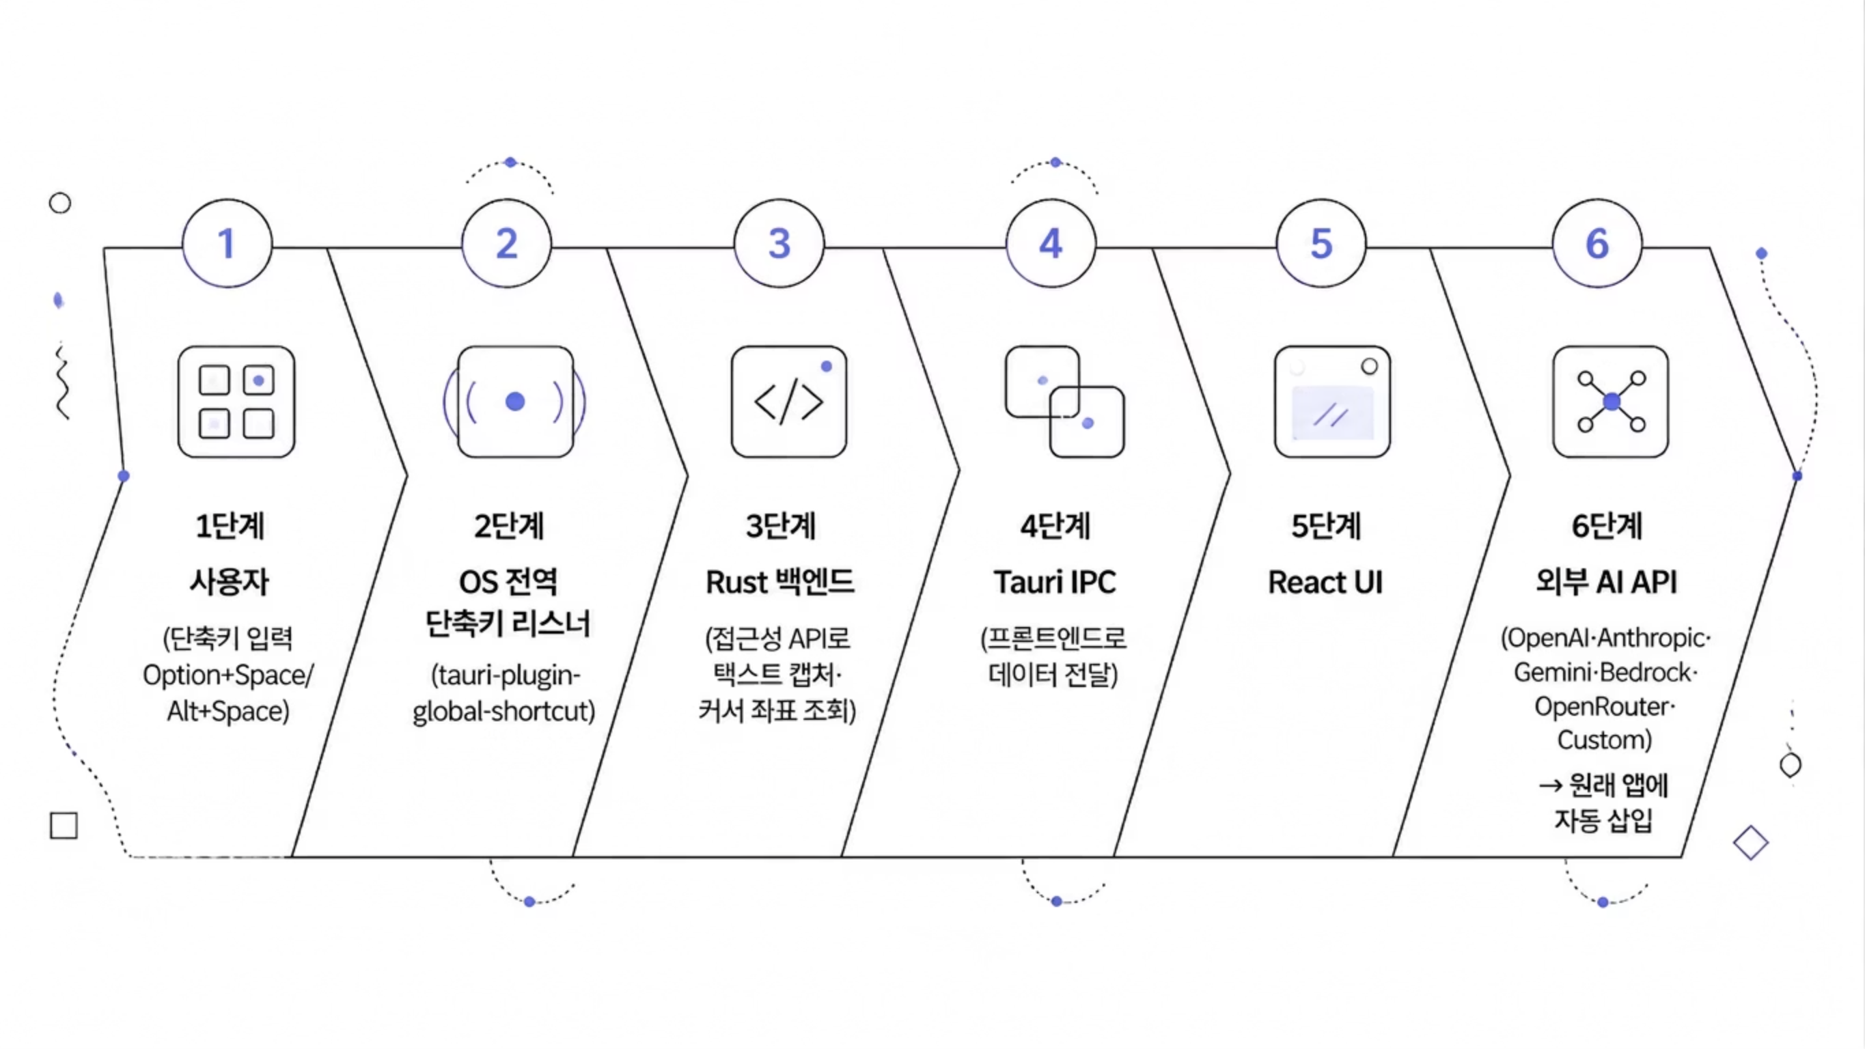
02 · 아키텍처
시스템 아키텍처 개요
Dadumi는 프론트엔드(React)와 백엔드(Rust/Tauri)가 IPC(Inter-Process Communication)로 통신하는 네이티브 데스크탑 앱입니다. 외부 서버 없이 사용자 기기에서 완전히 동작하며, AI API만 외부 네트워크를 통해 호출합니다. 데이터 흐름은 사용자 단축키 입력에서 시작하여 OS 전역 단축키 리스너가 이를 포착하고, Rust 백엔드가 소스 앱을 포어그라운드로 복원한 뒤 접근성 API로 선택 텍스트를 캡처합니다. 이후 IPC를 통해 React 프론트엔드로 텍스트와 마우스 좌표를 전달하고, 사용자가 프리셋 또는 자유 프롬프트를 선택하면 AI API와 통신하여 결과를 표시합니다. 최종적으로 붙여넣기 시에는 OS 접근성 API로 원래 앱에 텍스트를 삽입하며, 실패 시 클립보드 + 단축키 에뮬레이션으로 폴백합니다.
전체 파이프라인은 사용자 기기 내에서 폐쇄적으로 동작하며, 텍스트 데이터는 선택한 AI 제공사의 API 엔드포인트로만 전송됩니다.

Slide 4
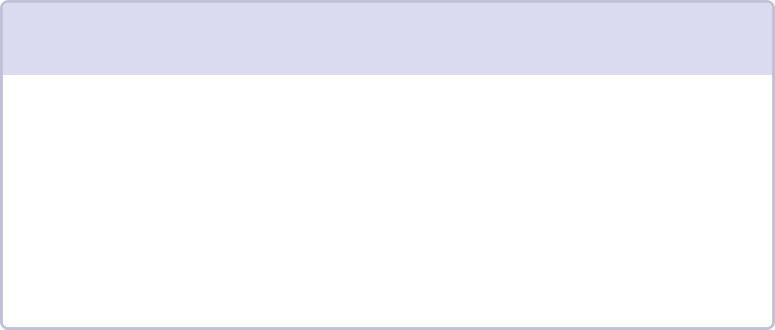
02 · 아키텍처
레이어별 상세 구조
1
2
사용자 입력 계층
Tauri 백엔드 (Rust)
Option+Space (macOS) / Alt+Space (Windows·Linux) 전역 단축키 입력. HOTKEY_IN_PROGRESS 플래그로 250ms 디바운싱 처리하여 중복 호출 방지.
① 소스 앱 포어그라운드 복원 (40ms 대기) → ② OS 접근성 API로 선택 텍스트 캡처 (최대 4회 retry, 120→180→260→340ms 간격) → ③ 마우스 커서 좌표 조회 → ④ IPC 이벤트로 프론트엔드에 텍스트 + 좌표 emit.
3
4
프론트엔드 (React + TS + Vite)
외부 AI API
FloatingMenu.tsx — 플로팅 메뉴 UI (프리셋 버튼 5종, 자유 입력 프롬프트, 결과 표시, 붙여넣기/복사 버튼). SettingsWindow.tsx — 제공사·모델 선택, API 키, 시스템 프롬프트 설정. SettingsContext.tsx — 전역 설정 상태 관리.
OpenAI / Anthropic / Google Gemini / AWS Bedrock / OpenRouter.

Slide 5
02 · 기술 스택
주요 기술 스택
프론트엔드 UI
React 18 + TypeScript + Vite
네이티브 런타임
Tauri 2 (Rust)
전역 단축키
tauri-plugin-global-shortcut
macOS 접근성
AXUIElement (Core Foundation / ApplicationServices)
Windows 접근성
UI Automation + Clipboard + keybd_event
Linux 접근성
xdotool + xclip clipboard fallback
상태 관리
React Context API (SettingsContext)
설정 저장
Tauri store (로컬 파일 기반, 앱 재시작 후에도 유지)
빌드·배포
GitHub Actions CI/CD → .dmg / .msi / .deb / .AppImage

Slide 6
02 · 데이터 흐름
텍스트 처리 파이프라인 (8단계)
01
02
단축키 입력 & 디바운싱
소스 앱 포어그라운드 복원
HOTKEY_IN_PROGRESS 플래그로 250ms 디바운싱 처리
Rust: restore_source_app() → 40ms 대기
03
04
선택 텍스트 캡처
IPC 이벤트 전송
접근성 API 1차 시도, 실패 시 최대 4회 retry (120→180→260→340ms)
SelectionPayload { text, source } 프론트엔드로 emit
05
06
플로팅 메뉴 렌더링
프롬프트 선택 & 요청 생성
마우스 좌표 기준 팝업 표시
프리셋/자유 프롬프트 → provider.buildRequest()
07
원위치 자동 삽입
Tauri IPC → OS 접근성 API 삽입 → 메뉴 닫힘
전체 파이프라인은 평균 2초 이내에 첫 번째 AI 토큰을 표시하며, 각 단계에서 오류 발생 시 폴백 메커니즘이 자동 활성화됩니다.

Slide 7



03 · 기능
핵심 기능
전역 단축키 호출
선택 텍스트 자동 캡처
원위치 자동 붙여넣기
Option+Space (macOS) / Alt+Space (Windows·Linux) — 어떤 앱에서도 즉시 동작
접근성 API 기반, 단축키 시점의 텍스트를 즉시 캡처 (최대 4회 retry)
AI 결과를 원래 앱 텍스트 위치에 직접 삽입. 실패 시 클립보드 + 단축키 에뮬레이션 폴백

Slide 8
03 · AI & 설정
AI 기능 & 설정
AI 프리셋 & 제공사
설정 기능
5종 프리셋 버튼: 문법 교정 / 문장 개선 / 전문화 / 이어쓰기 / 번역
자유 입력 프롬프트: 사용자가 직접 AI 지시문 입력
6개 AI 제공사: OpenAI / Anthropic Claude / Google Gemini / AWS Bedrock / OpenRouter / Custom OpenAI 호환 API
제공사별 모델 선택 및 API로 최신 모델 목록 동적 조회
API 키 입력 및 저장 (제공사별)
모델 선택 (드롭다운, 동적 목록 새로고침)
시스템 프롬프트 커스터마이징 + AI 번역 (한↔영)
인터페이스 언어 전환: 한국어 / 영어
다크 모드 / 라이트 모드 전환
모든 설정은 앱 재시작 후에도 유지 (로컬 파일 기반)
시스템 트레이 상주, 백그라운드 실행
오류 처리: API 키 미입력 경고, API 오류 메시지, 붙여넣기 실패 시 권한 안내

Slide 9







04 · 기대효과
Dadumi가 가져올 변화
생산성 향상
범용성
낮은 진입 장벽
앱 전환 없이 글쓰기 작업 흐름 유지 — 복사-붙여넣기 반복 동작 완전 제거
OS, 앱 구분 없이 텍스트 입력 가능한 모든 환경 (Slack, Notion, Word, Chrome 등) 에서 동일하게 동작
설치 스크립트 한 줄, 직관적 플로팅 UI — 비개발자도 즉시 사용 가능
AI 공급자 독립성
비용 효율
프라이버시
6개 AI 제공사 지원
— 특정 서비스에 종속되지 않음
사용자 본인 API 키 사용 — 별도 구독 없이 원하는 모델 자유 선택
외부 서버 없이 기기에서만 동작, 텍스트가 선택한 AI API 외부로 전송되지 않음
확장성
OpenAI 호환 Custom API 지원으로 사내 LLM, 로컬 모델 등 연결 가능

Slide 10
지원 환경
지원 플랫폼 & AI 제공사
🖥 지원 OS 플랫폼
🤖 지원 AI 제공사
Windows — .msi 설치, Alt+Space 단축키, UI Automation 접근성
macOS — .dmg 설치, Option+Space 단축키, AXUIElement 접근성
Linux — .deb / .AppImage, Alt+Space 단축키, xdotool 접근성
OpenAI — GPT-4o / GPT-4 Turbo 등 최신 모델
Anthropic — Claude 3.5 Sonnet / Opus
Google — Gemini 1.5 Pro / Flash
AWS Bedrock — Claude, Llama, Titan 등
OpenRouter — 100+ 모델 통합 접근
한 줄 설치: curl (macOS/Linux) / PowerShell (Windows)
GitHub Actions CI/CD — 버전 태그 push 시 3개 플랫폼 빌드 자동 배포
Dadumi는 오픈소스 생태계와 함께 성장합니다. GitHub에서 이슈 제보 및 PR을 환영합니다.

